Slide 1
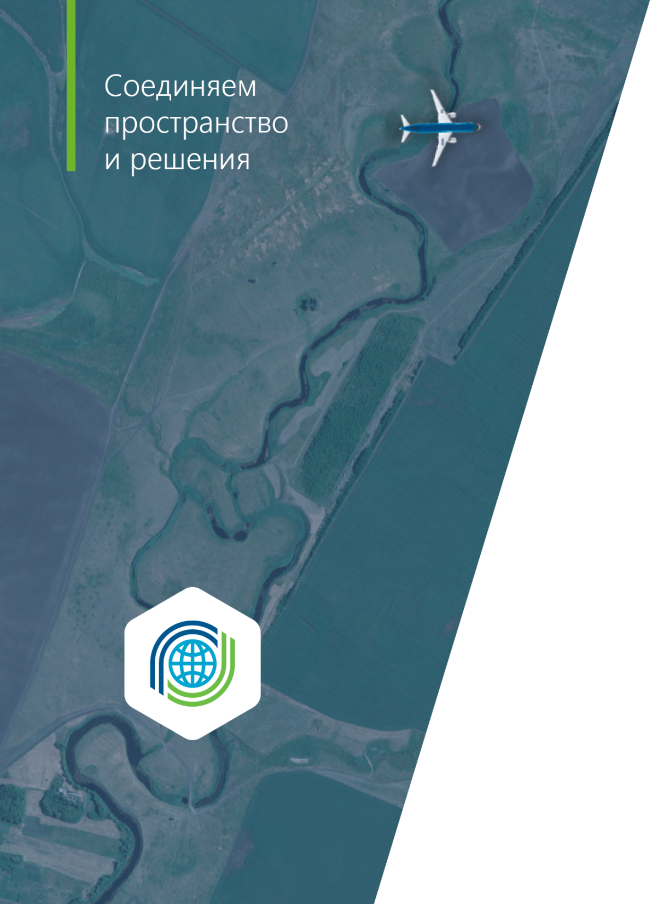
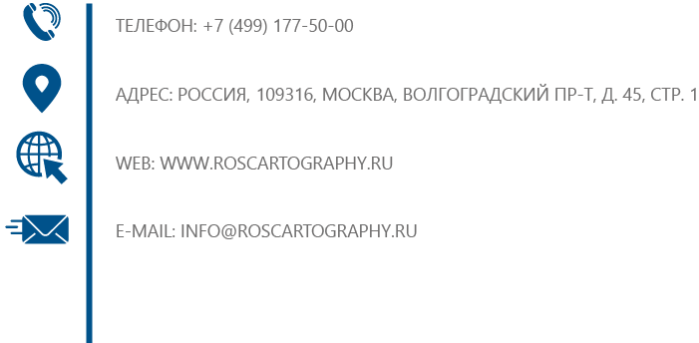
Проблемы развития АФС в Российской Федерации

Slide 2
Аэрофотосъёмка
Аэрофотосъёмка —комплекс работ, который выполняется для получения топографических планов и цифровых моделей местности на основе материалов фотографирования земной поверхности с летательных аппаратов (самолёта, вертолёта, БПЛА и т.д).
Аэрофотосъёмка делится на 3 вида:
Плановая (площадная). Фотографирование производится в вертикальном направлении, сверху вниз, с отклонением от вертикали не более 3º. Этим видом съемки покрывают большие территории, пролетая над ней галсами.
Перспективная. Съемка производится под острым углом к горизонту.
Маршрутная. Разновидность плановой съемки. Производится вдоль определенных направлений, долин рек, горных дорог и т.д.

Slide 3
Сферы применения аэрофотосъемки
Картография.
Сельское хозяйство.
Градостроение.
Экология и состояние полигонов ТБО.
Земельный кадастр.
Военная сфера.
Развитие и оптимизация транспортных систем.
Туризм и реклама.
Геологоразведка.
Мелиорация и т.д.

Slide 4
Средства для проведения аэрофотосъемки
Для осуществления съемки местности с воздуха необходим соответствующее Воздушное судно. В зависимости от целей аэросъемки и назначения полученных снимков это может быть как статичный аэростат с камерой, поднятый на необходимую высоту, так и полноценный самолет с многофункциональным высокоточным оптическим оборудованием. В основном используют 2 типа воздушных судов:
Пилотируемое Воздушное судно.
Беспилотное Воздушное судно (БПЛА).

Slide 5
Аэрофотосъемка при помощи пилотируемых воздушных судов
Фотосъемка с применением пилотируемых воздушных судов имеет большое значение в тех направлениях, где требуется охват большой площади за минимальное время.
Для аэрофотосъемки применяют различные типы ВС в зависимости условий задания. При крупномасштабных съемках используют менее скоростные ВС и аэрофотосъемку ведут с меньших высот. При мелкомасштабном аэрофотографировании применяют более скоростные ВС и проводят съемку с больших высот. Это один из самых дорогих способов съемки территорий с воздуха и применяют его исключительно для обследования, изучения и планирования масштабных территорий.

Slide 6
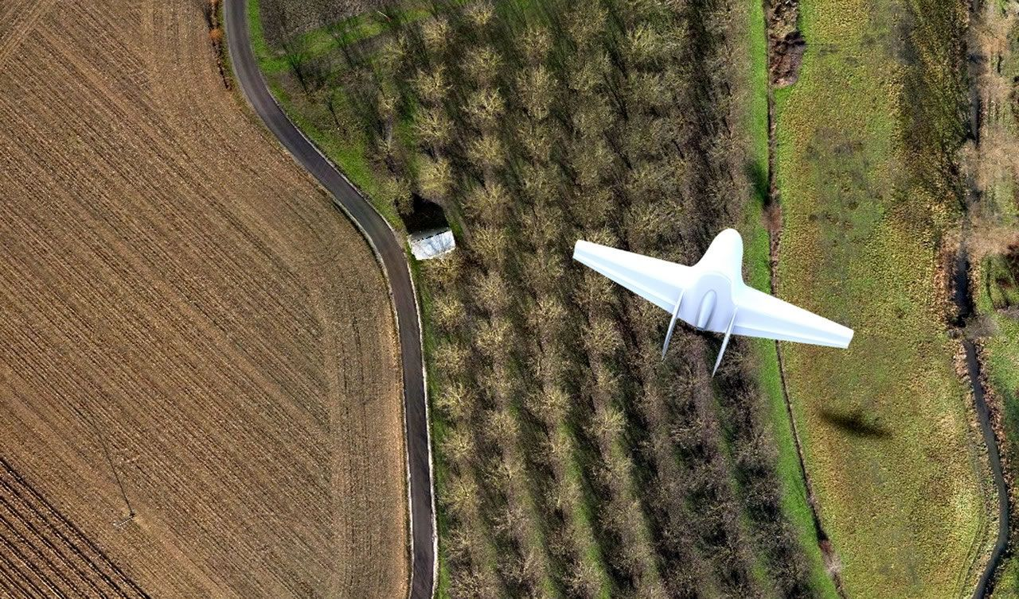
Аэрофотосъемка при помощи БПЛА
Фотосъемка с применением БПЛА один из самых простых, эффективных и сравнительно недорогих способов ведения площадной и маршрутной аэрофотосъемки для топографических и иных целей с получением серии снимков. Для этих целей используют специальные беспилотные летательные аппараты, способные вести съемку с достаточно большой высоты на протяжении длительного времени в автоматическом и полуавтоматическом режимах.

Slide 7
Основные проблемы развития АФС в России
Старение специализированной авиационной техники
Отсутствие Аэросъемочных комплексов Российского производства и рост цен на зарубежные комплектующие
Падение спроса на услуги аэрофотосъемки, том числе для целей геодезии и картографии, с начала специальной военной операции (СВО)
Дефицит квалифицированных специалистов в области АФС
Устаревшие нормативно-технические и методические документы
Большие сроки получения разрешений: ГШ ВС РФ, Штабов ВО, УФСБ, инициаторов запретных зон и зон ограничений полетов, воинских частей и т.д.

Slide 8
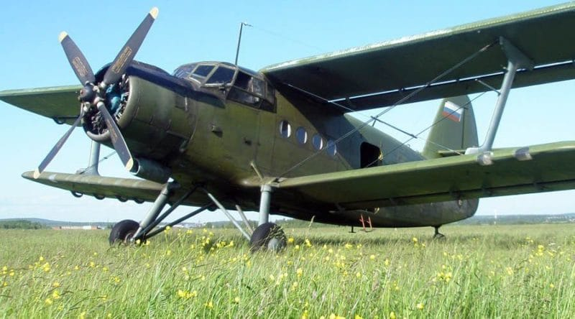
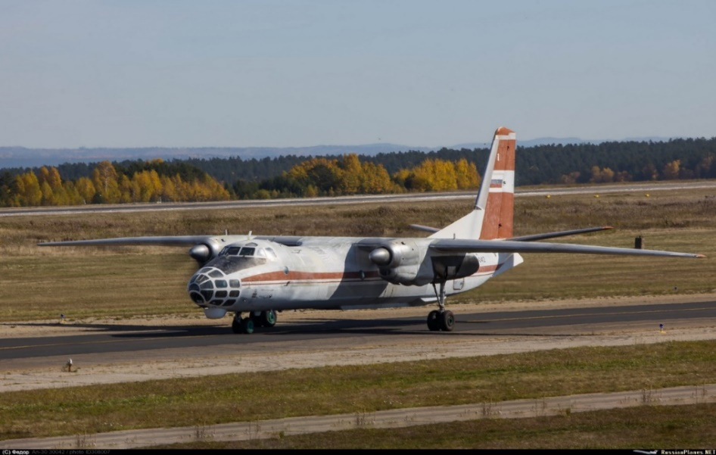
Старение специализированной авиационной техники
Актуальна проблема старения авиационной техники, которая эксплуатируется при выполнении задач аэрофотосъёмки. Подавляющее большинство авиационной техники, находящейся в эксплуатации построена еще в советский период. Но так как такие стареющие самолеты практически невозможно заменить новыми типами самолетов, то авиационные власти вынуждены продлевать ресурсы и сроки службы стареющих самолетов сверх проектных значений.

Slide 9
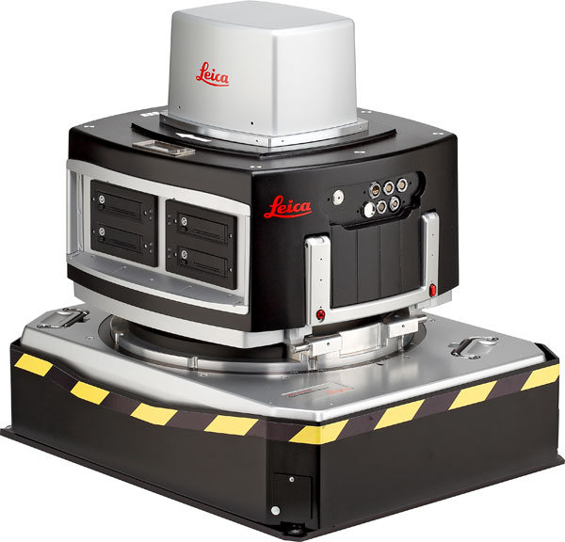
Отсутствие аэросъемочных комплексов Российского производства и рост цен на зарубежные комплектующие
Растущие объемы аэрофотосъемки требуют совершенствования аэросъемочного оборудования и его носителей. Качественным улучшением явился переход в 2000-е гг. от пленочных аэрофотокамер к цифровым.
Ввиду отсутствия цифровых камер отечественного производства организации выполняющие работы по аэрофотосъёмке вынуждены ориентироваться на зарубежных производителей. На современном рынке представлено около десятка иностранных фирм-производителей цифровых топографических аэрокамер. Современная цифровая камера представляет из себя сложный комплекс, требующий постоянного технического сопровождения производителем. Такая зависимость, в условиях, когда иностранные партнеры прекращают свою деятельность в России, создает риски роста цен на комплектующие запчасти и оборудование.

Slide 10
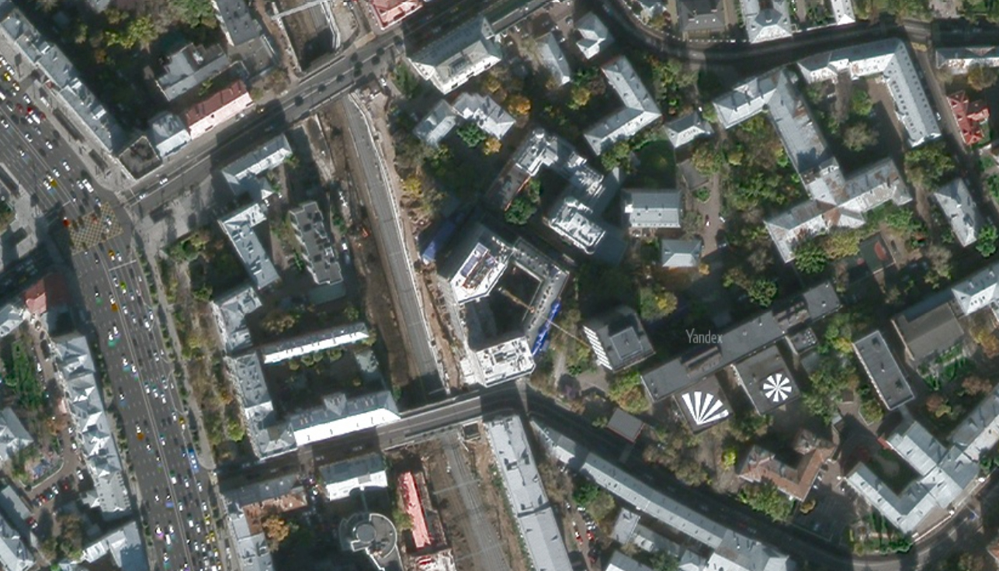
Падение спроса на услуги аэрофотосъемки и увеличение стоимости летных часов для воздушных судов, в том числе для целей геодезии и картографии, с начала специальной военной операции (СВО)
Спрос на услуги аэрофотосъемки, в том числе для целей геодезии и картографии, упал более чем на 70%. В тех регионах страны, где не ввели запреты на запуск беспилотников и выполнения АФС с применением пилотируемого воздушного судна, цены на эти услуги выросли на 50% из-за дефицита специалистов и комплектующих к летательным аппаратам.

Slide 11
Дефицит квалифицированных специалистов в области АФС
Дефицит квалифицированных кадров становится серьезной проблемой для аэрофотосъёмки. В современных условиях требования к соискателям значительно изменились. Теперь востребованы квалифицированные специалисты, которые применяли бы новые технологии в аэрофотосъёмке, обладали навыками работы с программным обеспечением и современными аэросъёмочными комплексами. Непрерывное развитие материально технической базы и программного обеспечения требуют постоянного совершенствования и обновления знаний специалистов, что в свою очередь требует актуализации и адаптации образовательных программ в учебных заведениях.
Еще одна важная проблема в вопросе подготовки кадров – отсутствие у выпускников практических навыков. Это делает сложным начало самостоятельной работы на производстве.

Slide 12
Устаревшие нормативно-технические и методические документы
Нормативно-техническая документация – это полный комплект документов, позволяющий без лишних финансовых потерь и затрат дополнительных ресурсов, производить качественную и безопасную продукцию, соответствующую всем нормативам и государственным стандартам.
Основные положения по аэрофотосъемке, выполняемой для создания и обновления топографических карт и планов, практически полностью устарели, не отражают современных возможностей и условий, и их использование никакого практического смысла не имеет.
Таким образом, совершенно очевидна необходимость иметь нормативно-технические и методические документы, отражающие современные условия и технические возможности выполнения аэрофотосъемки. Разработка таких документов должна опираться на накопленный практический опыт и научные исследования.

Slide 13
Большие сроки получения разрешений: ГШ ВС РФ, Штабов ВО, УФСБ, инициаторов запретных зон и зон ограничений полетов, воинских частей.
В настоящее время порядок выдачи разрешений на производство аэросъемочных работ и дальнейшей обработки цифровых геопространственных данных (аэросъемочных данных), получаемых с применением авиационных систем, в том числе беспилотных занимает большой период времени. Все больше растет необходимость издание нового отдельного нормативного акта, описывающего актуализированный порядок выдачи разрешений на производство аэросъемочных работ и дальнейшей обработки получаемых геопространственных (аэросъемочных) данных.

